Slide 1
第 四 章
化 学 反 应 的 基 本 原 理
（化学热力学和化学动力学初步）

Slide 2
4.1 物理量的表示及运算
1. 物理量的表示
物理量简称量，物理量 A 可表示为：
A = {A} · [A]
如p = 101325Pa，p 是压力的符号，Pa是压力的单位，101325是以Pa为单位时的物理量的数值。
m = 3.25g E = 3.25kJ T = 298.15K
物理量的符号用斜体表示。
用上标、下标说明其性质，上标、下标用正体，如C_{v}

Slide 3
单位符号一般用小写字母，并用正体印刷，如m，mol等。若单位来源于人名，第一个字母大写，如Pa， J.mol⁻¹.K⁻¹。
m = 3.25g E = 3.25kJ T = 298.15K
A = {A} · [A]
在作图或列表时，可用 A / [A] = {A} 表示。
如T/K=298.15，p/Pa = 101325 或 p/ kPa = 101.325。
公式中若有物理量的对数项，则用ln(A/[A])表示。

Slide 4
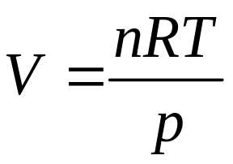
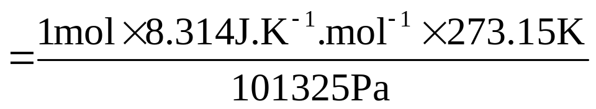
2. 量值计算
在计算时，应先列出物理量的方程式，再将数值和单位代入进行运算。
例：根据理想气体方程式计算0℃，101.325 kPa下1mol气体的体积，用量方程式运算为：
= 2.24110⁻² m³
对于复杂运算，为了简便，可直接给出最后单位。

Slide 5
4.1.2 溶液组成的表示方法
溶液：广义地讲，由两种或两种以上的物质均匀
混合的体系，称为溶液(solution)。
溶液又可分为气态溶液，固态溶液和液态溶液。
通常所说的溶液是指液态溶液，简称溶液。
在溶液中，常把液体组分当作溶剂(solvent)，把溶解在其中的气体或固体称为溶质(solute)。
当液体溶解于液体中时，通常将含量多的组分称为溶剂，相对较少的组分称为溶质。

Slide 6
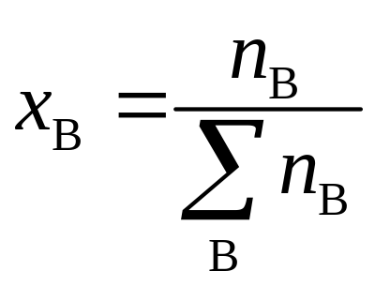
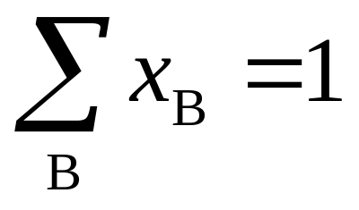
1 物质B的量分数 (摩尔分数，mole fraction)
溶液中物质B的物质的量与溶液中总物质量的比称为物质B的量分数。
溶液中所有组分物质的量分数之和等于1。
常用x_{B}表示溶液的组成，
y_{B}表示混合气体的组成。

Slide 7
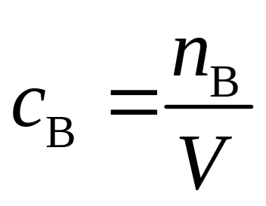
2 物质B的量浓度c_{B} (molar concentration)
单位体积的溶液中物质B的物质的量称为物质B的量浓度。
式中：V 是溶液的体积。
量浓度的单位是mol.m⁻³；
常用单位是mol.dm⁻³ (也可用mol.L⁻¹ ) 。

Slide 8
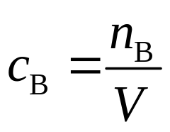
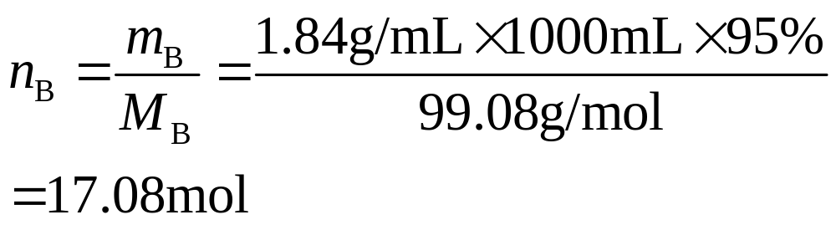
[例]：已知硫酸溶液的密度为1.84g/mL，其中H₂SO₄含量为95%，求该硫酸的物质的量浓度。
解：已知
c_{B}即为每升硫酸溶液中硫酸的物质的量n_{B} 。
所以硫酸的物质的量浓度为17.08mol/L。

Slide 9
4.1.3 理想气体状态方程
理想气体: 是一种为简化研究而人为设定的气体模型
定义: 假设分子只有位置，不占体积，仅是 一个具有质量的几何点，并且分子之间没有相互吸引力，分子之间和分子与器壁之间的碰撞不损失动能

Slide 10
理想气体状态方程描述理想气体的T、p、V 和物质的量n之间的关系。即
pV = nRT ( 4-1 )
注意单位：p →Pa，V →m³，T →K，n →mol。
R →气体常数，在SI制中，
R = 8.314J.K ⁻¹.mol ⁻¹

Slide 11
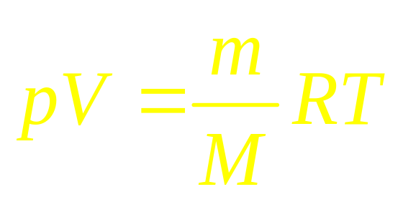
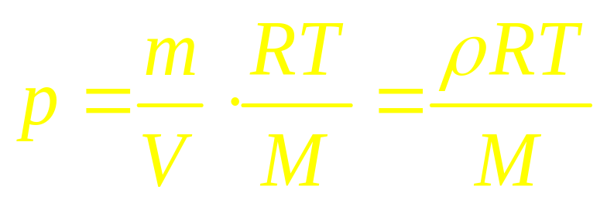
若用m表示质量，M表示相对分子质量，ρ表示密度，则理想气体状态方程式也可表示为下列形式：

Slide 12
理想气体的微观模型：
分子本身占有的体积与气体分子运动的空间相比可以忽略不计。
分子之间作用力小，可以忽略不计；
实际气体不满足理想气体状态方程。
在通常的温度、压力条件下，实际气体分子间表现为引力；
在压力不太大的情况下，实际气体近似服从理想气体状态方程。

Slide 13
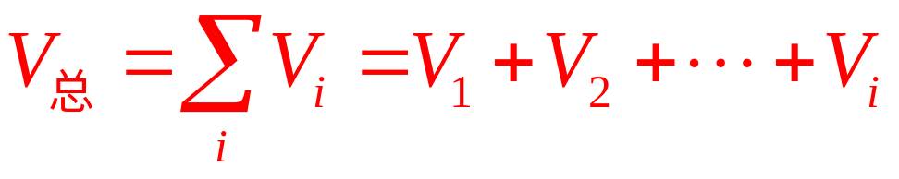
4.1.4 道尔顿分压定律
恒温、固定压力下（eg.298K,100kPa)
0.03m³
0.02m³
N₂
O₂
分体积
是指相同温度下，组分气体具有和混合气体相同压力时所占的体积。而混合气体总体积(V_{总})等于各组分气体分体积(V_{i})之和：

Slide 14
分压力
在指定温度下，混合气体中某组分气体单独占据与混合气体相同体积时，对容器所产生的压力。
P_{总}
=
P₁
+ P₂
+ P₃
道尔顿分压定律：对于两种或两种以上的气体组成的混合气体，容器内气体混合物的总压力 （p_{总}）等于各组分气体的分压力之和。其数学表达式为：
p = p₁ + p₂ + …+ p_{n} (4-2)
式中p₁ 、 p₂、 p_{n}分别为混合气体中各组分气体的分压。
道尔顿分压定律只对理想气体成立。

Slide 15
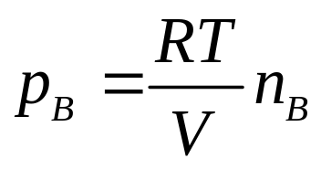
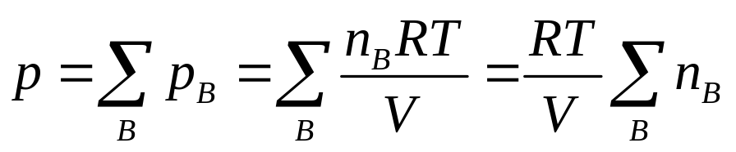
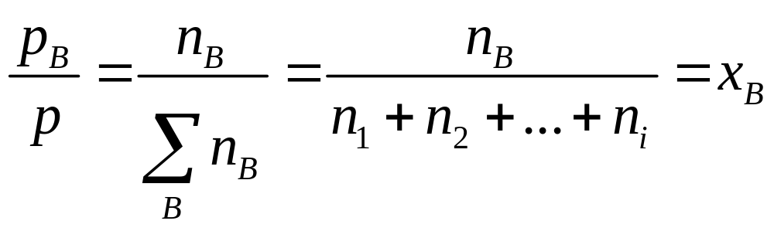
根据理想气体状态方程：
两式相比得：
y
即 p_{B} = py_{B} (4-3)
上式表明：组分B的分压 p_{B} 等于混合气体的总压 p与组分B的物质的量分数 y_{B} 的乘积。

Slide 16
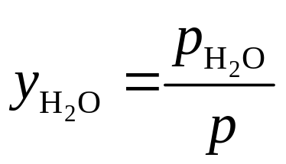
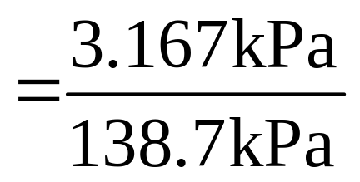

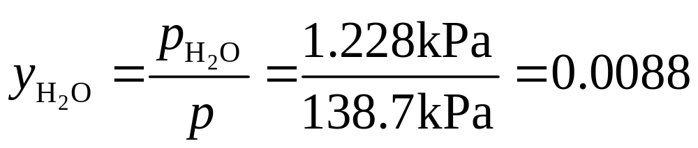
[例] 25℃时饱和了水蒸气的乙炔气体（即该混合气体中水
蒸气分压为同温度下水的饱和蒸汽压）总压为138.7kPa。于恒定
总压下冷却到10℃ ，以除去其中部分水。已知水在25℃和10℃
的饱和蒸汽压分别为3.167kPa和1.228kPa。试计算25℃和10 ℃
的混合气体中水的摩尔分数。
解：25 ℃时：
10 ℃时：

Slide 17
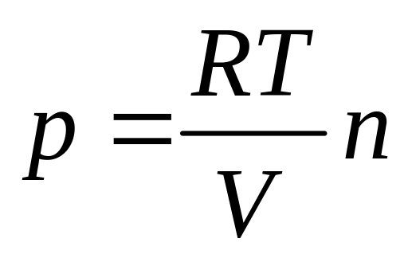
[例] 300K时，A气体在6.0×10⁴ Pa下，体积为1.25 ×10⁻⁴ m³，B气体在8.0×10⁴ Pa下，体积为1.5×10⁻⁴ m³。现将这两种气体在300 K下混合（彼此不发生反应）于5 ×10⁻⁴ m³容器内，求混合气体的总压力？

Slide 18
4.2 化学反应中的能量关系
4.2.1 化学热力学的基本概念
1. 化学热力学的研究内容及方法特点
热力学是研究自然界各种形式的能量之间相互转化规律的一门科学。
把热力学的基本原理用来研究化学现象以及和化学有关的物理现象的科学就叫做化学热力学。

Slide 19
化学热力学研究的内容主要包括以下两个方面：
1) 化学和物理变化中的能量转换问题
它以热力学第一定律为基础，通过它计算化学变化的反应热。
2) 化学和物理变化进行的方向和限度
它以热力学第二定律为基础，通过它判断化学反应的方向；应用热力学数据计算反应的平衡常数以确定化学反应进行的限度。

Slide 20
化学热力学的研究对象是宏观体系
√研究的对象是由大量质点组成的体系，不适用于个别原子、分子。
√只需知道被研究对象的起始状态和最终状态以及变化时的条件，就可进行相应的计算，不考虑物质的微观结构和反应机理。
√热力学研究不涉及速率问题(动力学研究内容)。

Slide 21
2. 化学热力学的基本概念
（1）系统和环境
研究的对象称为系统。
系统以外与系统密切相关的其他部分，称为环境。
根据体系与环境间的关系，可将系统分为三种：
敞开系统：系统与环境间既有物质交换，又有能量交换；
封闭系统：系统与环境间没有物质交换，只有能量交换；
孤立系统：系统与环境间既无物质交换，又无能量交换；

Slide 22
（2）状态和状态函数
描述一个系统，必须确定它的温度、体积、压力、密度、组成等一系列性质。
这些性质的总和描述了系统的状态，所以系统的状态就是系统性质的综合表现。
决 定
状 态 性 质（状态函数）
描 述
系统的状态一定，系统的性质都具有确定的量值，与系统到达该状态的经历无关。
当系统的任何一个性质发生了变化，系统也就由一种状态转变为另一种状态。

Slide 23
描述系统状态的热力学性质，如体积、温度、压力、密度等，称为状态函数。
状态函数的特征：
    状态函数有特征
    状态一定值一定
    殊途同归变化等
    周而复始变化零
系统的各个状态函数之间是互相联系、互相制约的，如理想气体的状态方程为 pV = nRT ，当n、T、p 确定时，V 的值也就随之而定了。

Slide 24
（3） 过程和途径
当系统状态发生变化时称为经历了一个过程。
完成这样一个变化所经历的具体步骤，或者说完成变化的路线，称为变化的途径。
系统由始态到末态，可以经由不同的路线，即不同的途径。常见的热力学过程有下列几种：
等温过程 变化过程中温度恒定。
等压过程 变化过程中压力恒定。
等容过程 变化过程中系统的体积恒定。
绝热过程 变化过程中系统与环境间没有热交换。

Slide 25
（4） 热(Q)与功(W)
系统与环境间由于温差而交换的能量称为热量，
简称热。用符号 Q 表示，单位为J 。
规定：系统吸热，Q > 0 ；系统放热，Q < 0 。
热不是系统的性质，不是状态函数。
热总是与过程相联系，不能说系统含有多少热，而只能说系统在经历某一过程时放出或吸收多少热。

Slide 26
功：系统与环境间除热以外以其它形式交换的能量叫做功，用W 表示。
◆功是大量质点以有序运动方式而传递的能量。
◆在化学热力学中将功分为体积功和非体积功：
体积功是指由于系统的体积变化而与环境之间所交换的功，是指反抗外压所做的功 。
除体积功以外的其它形式的功，都叫非体积功，以W ′表示，如电功，表面功，机械功、粘附功……。
在热力学研究中，更关注体积功，如果没有特别指明，就是指不做非体积功，W ′=0 。

Slide 27
功的符号规定：系统对环境做功，W < 0；
环境对系统做功，W > 0。
化学反应也常伴随着作功，经常遇到的是体积功。
体积功可用下式计算：
W = −p_{环}△V
若环境压力不变，则
W = −p_{环}△V = −p_{环}（ V₂ – V₁ ）

Slide 28
不同过程的体积功
自由膨胀：
自由膨胀就是向真空膨胀，此时P_{环}=0，所以W=0。气体膨胀进入真空，没有作功W=0；
恒外压膨胀
一定量的气体做恒外压膨胀，膨胀过程中，体系压强减少，体积增大，由P₁、V₁→P₂、V₂，
体积功W= −p_{环}△V = − P _{环}（V₂-V₁）。

Slide 29
功和热都不是状态函数，是在状态变化过程中系统与环境间交换的能量。
功和热只有在过程中才出现，功和热的多少只有联系到某一具体的变化过程才能计算出来。
若系统没有发生任何变化过程，也就没有功和热。

Slide 30
（5） 热力学能U (内能)
系统内部所有粒子全部能量的总和。
包括系统内各物质分子的动能、分子间相互作用的势能及分子内部的能量。
内能是体系内部能量的总和，是系统自身的性质，只决定于系统的状态，是系统的状态函数。其变化量也只决定于系统的始态和末态，与变化的途径无关。
系统热力学能的绝对值无法确定。

Slide 31
4.2.2 热力学第一定律
热力学第一定律即能量守恒与转化定律。
假设系统由始态 ( U₁ ) 变化到末态 (U₂ )，过程中与环境交换的热为Q，与环境交换的功为W，则根据能量守恒定律，系统热力学能的变化为：
ΔU = U₂ － U₁ = Q + W (4－4)
上式为封闭系统热力学第一定律的数学表达式。

Slide 32
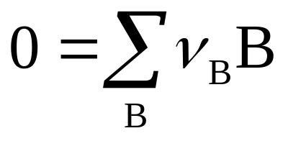
4.2.3 化学反应热
1. 化学反应进度
化学反应进度是描述化学反应进行的程度，
用符号ξ表示，单位为mol。
对于一般的化学反应 aA + bB = gG + dD
可写成通式 0 = gG + dD - aA - bB
(4-5)

Slide 33
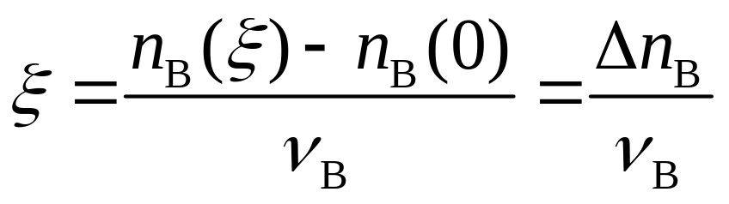
反应进度ξ等于反应中物质B 在某一阶段内物质的量的改变与其化学计量系数 ν_{B} 的比：
(4－6)
n_{B}(ξ)、n_{B}(0)分别表示反应进度为ξ和反应进度为0时物质B的物质的量。
ξ ＝1mol，叫做发生了1mol的反应进度。

Slide 34
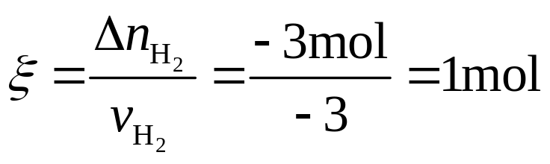
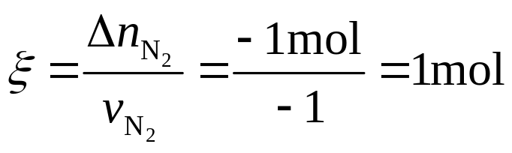
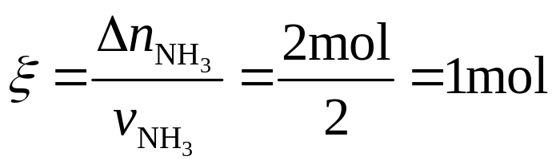
以合成氨的反应为例：
3H₂+ N₂ = 2NH₃ 或0 = 2NH₃ -3H₂ - N₂
若有 3mol H₂ 与 1mol N₂ 反应生成了2mol NH₃，
则根据反应进度的定义可得：
反应进度与反应方程式中物质的选择无关。

Slide 35
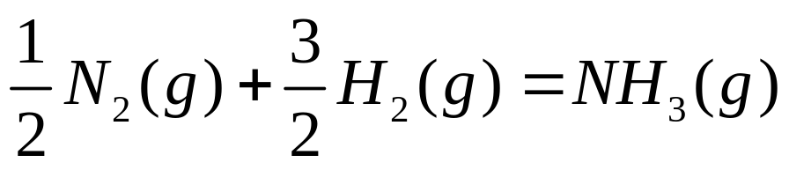
但与反应方程式的书写方法有关，所以当涉及反应进度时，反应方程式应予以指明。
对于反应 N₂＋3H₂＝2NH₃
ξ ＝1mol 表示：1molN₂和3molH₂ 反应生成2mol NH₃;
对于反应
ξ ＝1mol 表示：1/2mol N₂和3/2mol H₂ 反应生成1mol NH₃。

Slide 36
2. 化学反应热与焓
化学反应热指在等温、非体积功等于零条件下化学反应与环境交换的热。
若过程等压，则相应的反应热称为等压反应热，用符号Q_{p}表示。
若过程等容，则相应的反应热称为等容反应热，用符号Q_{V}表示。

Slide 37
① 等容反应热Q_{V}
在密闭容器中进行的反应，体积不变，是等容过程，根据热力学第一定律
ΔU = Q + W ，
因为系统体积不变，所以W = 0，从而有
ΔU = Q_{V} 或 Q_{V} = ΔU (4－7)
即等容反应热等于体系热力学能的变化。

Slide 38
② 等压反应热Q_{P}
等压过程即系统的始、末态压力相同，且等于环境的压力，即 p₁= p₂= p_{环}= 常数 ，因此有：
W = - p_{环} ( V₂ - V₁ ) = - (p₂V₂ - p₁V₁ )
根据热力学第一定律ΔU = Q_{p} + W，得：
Q_{p} = ΔU – W
= U₂ – U ₁+ (p₂V₂ – p₁V₁ )
= ( U₂+ p₂V₂ ) – ( U₁ + p₁V₁ )

Slide 39
Q_{p} = ( U₂+ p₂V₂ ) – ( U₁ + p₁V₁ )
定义一个新的状态函数，焓，用符号H表示，即
焓的定义式 H = U + pV (4－8)
Q_{p} =H₂ – H₁ = ΔH
(4－9)

Slide 40
焓和体积，内能等一样是系统的状态函数。
焓的绝对值不能确定。
焓与物质的聚集态有关。对同一物质
H(g) ＞ H(l) ＞H(s)
H(高温) ＞H(低温)

Slide 41
③ 等压反应热和等容反应热的关系
化学反应热的测定通常是在恒容条件下进行的，因而得到等容反应热，等压反应热可通过二者的关系得到。

Slide 42
根据H = U + pV
Δ_{r}H= Δ_{r}U + Δ( pV)
对于只有固体、液体物质参与的反应， Δ (pV) 可忽略。有： Δ_{r}H= Δ_{r}U
对于有气体参与的反应，则：
Δ _{r}H = Δ_{r}U + Δ( nRT)
= Δ_{r}U + RTΔn_{g}
n_{g}为产物的气体分子数减去反应物的气体分子数
即：Q_{P} = Q_{V} + RT Δn_{g} = Δ_{r}U + RT Σν_{B}（g）(4－10)

Slide 43
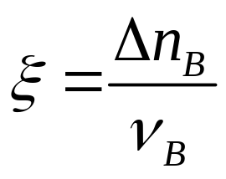
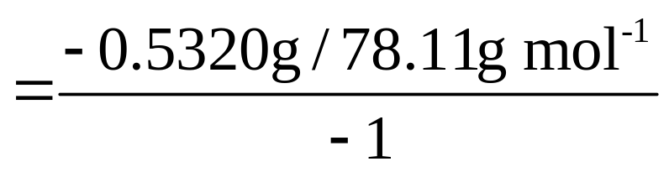
[例] 实验测得0.5320 g C₆H₆（l）在298.15K，恒容条件下完全燃烧，放热22.23kJ，求下列反应进行1mol反应进度时的Δ_{r}U和Δ_{r}H。
1） C₆H₆ ( l ) + 7.5 O₂(g) = 6CO₂(g) + 3H₂O(l)
2）2 C₆H₆ ( l ) + 15 O₂(g) = 12CO₂(g) + 6H₂O(l)
解：M(C₆H₆)= 78.11 g.mol⁻¹
对反应 1），反应进度
= 6.811 ×10⁻³mol
则进行1mol反应进度时 Q= −22.23/ 6.811 ×10⁻³
= − 3.264×10³ （kJ.mol⁻¹ ）

Slide 44
由题给条件，燃烧过程定容，W = 0。
Δ_{r}U=Q_{V} = − 3.264×10³ （kJ.mol⁻¹ ）
Δ_{r}H = Δ_{r}U + RT Σν_{B}（g）
= − 3.264×10³ + (− 1 .5 ) × 8 .314×298 .15 J
= − 3.628×10³ ( kJ.mol⁻¹ )
对反应 2）？

Slide 45
3．热化学方程式
表示化学反应与反应热关系的方程式。
热化学方程式中应注明参加反应的各物质的相态、温度、压力、组成及反应热等。若同一物质有多种晶型，须注明其晶型。
如: 2H₂(g) + O₂(g) = 2H₂O(l)
Δ_{r}H_{m}^{θ} (298.15K) = −571.7kJ. mol⁻¹
C(金刚石) + O₂ (g) = CO₂ (g)
Δ_{r}H_{m}^{θ} = −395.4 kJ.mol⁻¹

Slide 46
4. 化学反应的标准摩尔焓变Δ_{r}H_{m}^{θ} (T)
物质的热力学标准态的规定如下：
标准状态时的压力 p^{θ} ＝100kPa
气体的标准态：温度T，压力 p^{θ}，并表现出理想气体特性的纯气体。
液体(或固体)的标准态：温度T，压力p^{θ}下的纯物质。
注意：①热力学标准态的温度T 是任意的。
②热力学标准态不同于通常所说的标准状态即0℃ ，1atm。

Slide 47
标准摩尔反应焓变Δ_{r}H_{m}^{θ}(T) 的定义：
任一给定反应， aA + bB = gG + dD 在标准状态下，
进行1mol的反应进度（即：a mol A与b mol B完全作用生成g mol G和d mol D）时，反应的焓变称为该反应的标准摩尔焓变，以Δ_{r}H_{m}^{θ}(298.15K)表示，单位kJ.mol⁻¹，如：
2H₂(g) + O₂(g) = 2H₂O(l)
Δ_{r}H_{m}^{θ}(298.15K) = −571.7kJ. mol⁻¹

Slide 48
反应的标准摩尔焓变与化学反应方程式的
书写方法有关，如：
C(石墨) + ½ O₂(g) = CO(g )
Δ_{r}H_{m}^{θ}(298.15K) = −110.5kJ. mol⁻¹
2C(石墨) + O₂(g) = 2CO(g )
Δ_{r}H_{m}^{θ}(298.15K) = −221.0kJ. mol⁻¹

Slide 49
5.标准摩尔反应焓变的计算 — 盖斯定律
由于化学反应的 Δ_{r}H_{m}^{θ}(T)与途径无关，因此化学反应无论一步完成还是分几步完成其反应热都相同，这就是盖斯定律。
Δ_{r}H_{m,1}^{θ} (T)
中间产物
Δ_{r}H_{m,2}^{θ} (T)
最终产物
反应物
Δ_{r}H_{m}^{θ} (T )
Δ_{r}H_{m}^{θ} (T ) = Δ_{r}H_{m,1}^{θ} (T) + Δ_{r}H_{m,2}^{θ} (T)

Slide 50
√根据盖斯定律，可以把热化学方程式象代数式一样进行加减，所得新反应的焓变就是各反应的焓变进行相应代数运算的结果。
使用时应注意反应物的相态。只有相同相态时才能进行代数运算即相加相减。

Slide 51
●C(石墨) ＋O₂(g) = CO₂ (g) Δ_{r}H_{m,1}^{θ} (T ) = – 393.5kJ·mol^{－1}
● CO(g)+1/2 O₂(g)= CO₂ (g) Δ_{r}H_{m,2}^{θ} (T ) = – 282.8kJ·mol^{－1}
● C(石墨) ＋ 1/2 O₂(g) = CO(g) Δ_{r}H_{m}^{θ} (T ) =？
C(石墨)+ O₂(g)
Δ_{r}H_{m,1}^{θ} (T )
CO₂ (g)
Δ_{r}H_{m,2} ^{θ} (T )
Δ_{r}H_{m} ^{θ} (T )
CO(g)+ 1/2 O₂(g)
有：Δ_{r}H_{m,1}^{θ} (T ) =Δ_{r}H_{m}^{θ} (T ) ＋ Δ_{r}H_{m,2}^{θ} (T )
则：Δ_{r}H_{m}^{θ} (T ) = Δ_{r}H_{m,1}^{θ} (T ) – Δ_{r}H_{m,2}^{θ} (T )
= （– 393.5 ＋ 282. 5） kJ·mol^{－1} = –110.7kJ·mol^{－1}

Slide 52
[例] 已知下列反应的反应热
反 应 Δ_{r}H_{m}^{θ} (298.15K) /kJ. mol⁻¹
a) CH₃COOH(l) + 2O₂(g) = 2CO₂ (g )+2H₂O (l) -874.5
b) C(石墨) + O₂(g) = CO₂(g ) -393.5
c) H₂(g) + ½ O₂(g) = H₂O(l) -285.8
试计算 2C(石墨) + O₂(g) +2H₂(g) = CH₃COOH(l) 反应的标准
摩尔焓变Δ_{r}H_{m}^{θ} (298.15K)
解：2×b) + 2×c) - a) 得
2C(石墨) + O₂(g) +2H₂(g) = CH₃COOH(l)
Δ_{r}H_{m}^{θ} (298.15K) = 2Δ_{r}H_{m}^{θ} (b) + 2Δ_{r}H_{m}^{θ} (c) -Δ_{r}H_{m}^{θ} (a)
= 2×(-393.5) + 2×(-285.8)-(-874.5)
= -484.1 kJ. mol⁻¹

Slide 53
作业：
P112 1, 3, 5, 6,

Slide 54
6.由标准摩尔生成焓Δ_{f}H_{m}^{θ} (298.15K)计算反应热
在温度为T 的标准状态下，由参考态单质生成1mol
某物质的标准摩尔反应焓变，称为该物质的标准摩尔
生成焓，用Δ_{f}H_{m}^{θ} (298.15K)表示。如
½ H₂(g) + ½ Cl₂ (g) = HCl(g)
Δ_{r}H_{m}^{θ} (298.15K) = −92.3 kJ. mol⁻¹
HCl(g)的标准摩尔生成焓 Δ_{f}H_{m}^{θ} = − 92.3 kJ. mol⁻¹
参考态单质指在指定条件下单质最稳定的状态，如常温常压下碳最稳定的单质是石墨。

Slide 55
参考态单质的标准生成焓为零。 Δ_{f}H_{m}^{θ}(石墨,T）＝0
非参考态单质的标准生成焓不为零，如金刚石：
Δ_{f}H_{m}^{θ} = 1.9 kJ. mol⁻¹ ，它表示下列反应的焓变：
C(石墨) = C(金刚石) Δ_{r}H_{m}^{θ} = 1.9 kJ. mol⁻¹
同一物质的不同聚集态，它们的标准摩尔生成焓也不同。如：
H₂O(g) Δ_{f}H_{m}^{θ} = −241.8kJ. mol⁻¹
H₂O(l) Δ_{f}H_{m}^{θ} = − 285.8kJ. mol⁻¹
附录Ⅲ中列出了常见物质的标准摩尔生成焓的数据。

Slide 56
由Δ_{f}H_{m}^{θ }(B,相态 ) 计算 Δ_{r}H_{m}^{θ} （T）
根据盖斯定律
对反应 aA(g)＋b B(g) →yY(g)＋zZ(s)
yY(γ) + zZ(δ)
标准态，T
aA(α) + bB(β)
标准态，T
Δ_{r}H_{m}^{θ}(T)
稳定态单质
Δ_{r}H_{m}^{θ} (T ) = ΣΔ_{f}H_{m}^{θ}(产物) – ΣΔ_{f}H_{m}^{θ}(反应物)
= y Δ_{f}H_{m}^{θ} (Y) + zΔ_{f}H_{m}^{θ} (Z) -aΔ_{f}H_{m}^{θ} (A) -bΔ_{f}H_{m}^{θ}(B)

Slide 57
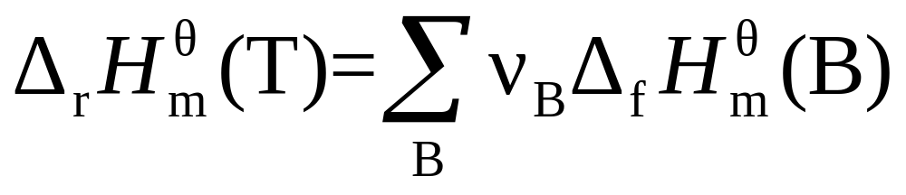
根据盖斯定律，对于任一指定的化学反应：
aA + bB = gG + dD
(4-11)
所以，只需查表得到反应物和生成物的标准摩尔生
成焓的值，就可计算反应的标准摩尔焓变。

Slide 58
[例] 利用标准生成焓数据，计算下列反应
CaCO₃(s) = CaO(s) + CO₂ (g)
的标准摩尔焓变Δ_{r}H_{m}^{θ} (298.15K)。
解：查表得有关物质的标准生成焓
物 质 CaCO₃(s) CaO(s) CO₂ (g)
Δ_{f}H_{m}^{θ}/kJ. mol⁻¹ -1206.8 -635.1 -393.5
Δ_{r}H_{m}^{θ} (298.15K) =Δ_{f}H_{m}^{θ} (CO₂)+Δ_{f}H_{m}^{θ}(CaO)-Δ_{f}H_{m}^{θ}(CaCO₃)
=(-393.5) + (-635.1 )-(-1206.8 )
= 178.28kJ. mol⁻¹

Slide 59
[例] 25℃时1mol B₂H₆在等压(p^{θ})下燃烧，反应按下式进行
B₂H₆ (g)+3O₂(g) = B₂O₃ (s)+3H₂O (g)
放热2020kJ。在相同条件下，1mol元素硼氧化生成三氧化二硼放热632kJ。
已知H₂O(g)的Δ_{f}H_{m}^{θ}(298.15K)=-241.83kJ.mol⁻¹。
求25℃时B₂H₆ (g) 的Δ_{f}H_{m}^{θ}。

Slide 60
解（一）：
① B₂H₆ (g)+3O₂(g) = B₂O₃ (s)+3H₂O (g) Δ_{r}H_{m}^{θ}(1)
② B (s) + 3/4O₂(g) = ½ B₂O₃ (s) Δ_{r}H_{m}^{θ}(2)
③ H₂(g) + 1/2O₂(g) = H₂O (g) Δ_{r}H_{m}^{θ}(3)
④ 2B (s) + 3H₂(g) = B₂H₆ (g) Δ_{r}H_{m}^{θ}=？
解（二）：
对于反应①，
Δ_{f}H_{m}^{θ} (B₂H₆) = 30.5kJ.mol⁻¹

Slide 61
4.3 化学反应的方向
4.3.1 自发过程
自然界中发生的过程都有一定的方向性。
热自发地从高温物体传给低温物体。
水自发地从高水位的地方流向低水位的地方。
自发过程：无需外界干涉即可自动发生的过程。
非自发过程：自发过程的逆过程。
非自发过程也是可以发生的，不过这时外界必须对它做功。

Slide 62
自发过程的特征：单方向性
有一定的限度
在上述自发过程的例子中：
用温度差可以判断传热过程的方向和限度；
用水位差可以判断水流的方向和限度。
化学反应的方向和限度又如何判断？
放热反应自发，吸热反应不自发？事实并非如此。
必然存在影响过程自发性的因素。

Slide 63
4.3.2 熵
实践证明，自发过程的方向与系统混乱度有关。
  一盒排列整齐的火柴
  把一滴墨水滴入一杯水中
  水与酒精的混合
  气体向真空膨胀
自发过程总是向着体系混乱度增加的方向进行。

Slide 64
在自然界中发生的各种物理、化学变化，至少受到两大因素的制约：
系统的自发变化将使系统能量趋于降低；
系统的自发变化将使系统的混乱度增加。
熵（S）— 描述系统的混乱度，
即熵是系统混乱度的量度。系统的混乱度越大，熵值越大，反之亦然。
系统的混乱度是系统本身所处的状态的特征之一。所以熵是系统的状态函数。

Slide 65
关于熵：
①对于同一物质，气态的混乱度大于液态大于固态；
②同一物质的同一凝聚态，温度升高，热运动加强，
系统的混乱度增加，熵值也增加，
即S（高温）> S(低温)；
③对于气体，压力增加使气体的体积减小，熵值降低，对于液体和固体物质，压力对熵值影响很小；
④对于结构相似的不同物质，相对分子质量越大，熵值越大。

Slide 66
熵的计算：
根据热力学第三定律：在绝对零度(0K)时，任何纯物质完整晶体的熵值等于零。
S=κlnΩ
其中Ω是系统的总微观状态数。
在绝对零度时，纯物质的完整晶体中，所有的微粒都处于理想的晶格结点位置上，都处于最低能级，是一种理想的完全有序状态，具有最小的混乱度，Ω=1， S=κlnΩ=0 。

Slide 67
规定熵和标准熵
将1mol纯物质的完整晶体从 0K 升温至TK，该过程的熵变， 称为物质在T时的摩尔规定熵S_{m}( T )，也称绝对熵。
即：Δ S_{m} = S_{m}( T ) − S_{m}( 0 )
= S_{m}( T )
在热力学标准态下，某物质的摩尔规定熵叫做该物质的标准摩尔规定熵，记为S_{m}^{θ}(T ) ，简称标准熵。

Slide 68
附表Ⅲ中列出常见单质、化合物在298.15K时的标准熵，记为S_{m}^{θ}(298.15K)，单位： J.K⁻¹. mol⁻¹ 。
注意：任何单质的标准熵不等于零，这与
参考态单质的标准生成焓Δ_{f}H_{m}^{θ} = 0 不同。

Slide 69
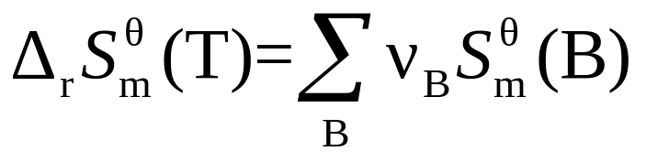
化学反应熵变Δ_{r}S_{m}^{θ}的计算：
对于任一指定的化学反应：
aA + bB = gG + dD
在标准状态，298.15K时标准摩尔反应熵变
Δ_{r}S_{m}^{θ}(298.15K)可由下式计算
Δ_{r}S_{m}^{θ} (T ) = Σ S_{m}^{θ} (产物) – Σ S_{m}^{θ} (反应物)
= d S_{m}^{θ} (D) + g S_{m}^{θ} (G) -a S_{m}^{θ} (A) -b S_{m}^{θ} (B)
或
(4-16)

Slide 70
[例] 利用标准熵数据，计算下列反应
CaCO₃(s) = CaO(s) + CO₂ (g)
的标准摩尔熵变Δ_{r}S_{m}^{θ} (298.15K)。
解：查表得有关物质的标准生成焓
物质 CaCO₃(s) CaO(s) CO₂ (g)
S_{m}^{θ}/(J. K⁻¹ . mol⁻¹ ) 92.9 40.0 213.7
Δ_{r}S_{m}^{θ} (298.15K)
= S_{m}^{θ} (CO₂) + S_{m}^{θ}(CaO) - S_{m}^{θ} (CaCO₃)
= 213.7 + 40.0 - 92.9
= 160. 8 (J. K ⁻¹ . mol⁻¹ )

Slide 71
[例] 计算合成甲醇反应的Δ_{r}S_{m}^{θ}（298.15K）
反应方程式为 CO(g)+2H₂(g)= CH₃OH (g)
解：从附录Ⅲ查得各物质的S_{m}^{θ}（298.15K）如下
物质 CO(g) H₂(g) CH₃OH(g)
S_{m}^{θ} /（J.K⁻¹.mol⁻ ¹） 197.56 130.57 239.7
Δ_{r}S_{m}^{θ}（298.15K）
= S_{m}^{θ} ( CH₃OH) − 2S_{m}^{θ} ( H₂) − S_{m}^{θ} ( CO)
= − 219.00 J.K⁻¹.mol⁻¹

Slide 72
化学反应的熵变Δ_{r}S_{m}^{θ}(T)与温度有关，因为物质的标准熵S_{m}^{θ}(T )随温度升高而增大。
但许多情况下，反应物增加的熵与产物增加的熵相近。所以：若温度变化范围不太大时，可作近似处理，忽略反应熵变Δ_{r}S_{m}^{θ}(T)随温度的变化，均采用298.15K时的数据;
同样，在温度范围变化不太大时，也可忽略反应焓变Δ_{r}H_{m}^{θ}(T)随温度的变化。

Slide 73
熵增原理:
在隔离系统中，任何自发过程都是向着熵增加的方向进行的，这就是熵增原理。
当系统达到平衡时，熵达到最大。

Slide 74
是否可以用化学反应的熵变来判断化学反应的方向？
H₂(g) + ½ O₂(g) = H₂O(l)
CaCO₃(s) = CO₂(g) + CaO (s)

Slide 75
作业：
P112 1, 3, 5, 6, 11

Slide 76
4.3.3 吉布斯函数
1. 吉布斯函数与自发过程的判据
物理化学家吉布斯(Gilbbs)提出了一个综合系统焓和熵的新的状态函数，称为吉布斯函数，用G 表示。
G = H – T S
ΔG = G₂ – G₁=ΔH – Δ(T S)
吉布斯函数G是系统的状态函数，单位J或kJ， G的绝对值无法确定。
G的物理意义—— 体系提供“有用功”的能力。

Slide 77
吉布斯判据
在等温、等压、W′=0的条件下，系统可自发
地由吉布斯函数高的状态 G₁ 变化到吉布斯函数低的状态 G₂ ，即自发过程总是向着系统吉布斯函数减少的方向进行。
ΔG < 0 正向自发进行
ΔG = 0 系统处于平衡
(4-17)
上式称为自发过程的吉布斯判据。
一个过程的 ΔG 的代数值越小，越易自发进行。

Slide 78
对于任一化学反应：
在等温、等压条件下，化学反应的摩尔吉布斯函数
变与化学反应的焓变、熵变之间有如下关系：
Δ_{r}G_{m} = Δ_{r}H_{m} – T Δ_{r}S_{m} ( 4-18)
上式称为吉布斯─赫姆霍兹(Gibbs－Helmhotz)公式。

Slide 79
在等温、等压、W′=0的情况下发生的化学反应，有：
Δ_{r}G_{m} < 0 正向自发进行
Δ_{r}G_{m} = 0 体系处于平衡态
Δ_{r}G_{m} > 0 逆向自发进行
( 4-19)
上式称为化学反应的吉布斯判据。
对于化学反应，常常通过计算反应的 Δ_{r}G_{m} 来
判断反应的方向和比较不同反应自发进行的趋势。

Slide 80
2. 化学反应的标准摩尔吉布斯函变
任一给定反应： aA + bB = gG + dD， 在标准状态下进行1mol 反应进度时， 反应的吉布斯函数变化称为化学反应的标准摩尔吉布斯函变，用Δ_{r}G_{m}^{θ}(T )表示，单位是kJ·mol⁻¹。
若温度为298.15K，用 Δ_{r}G_{m}^{θ} (298.15K)表示。

Slide 81
对于Δ_{r}G_{m}^{θ}(T )
Δ_{r}G_{m}^{θ}(T )与化学反应方程式的书写方法有关。如：
H₂(g) + ½ O₂(g) = H₂O(l ) Δ_{r}G_{m}^{θ}(298.15K) =-237.1kJ. mol⁻¹ 2H₂(g) + O₂(g) = 2H₂O(l ) Δ_{r}G_{m}^{θ}(298.15K) =-474.2kJ. mol⁻¹
由于G是状态函数，正反应的Δ_{r}G_{m}^{θ}与逆反应
的Δ_{r}G_{m}^{θ}数值相等，符号相反。所以
H₂O(l ) = H₂(g) + ½ O₂(g)
Δ_{r}G_{m}^{θ}(298.15K) =237.1kJ. mol⁻¹

Slide 82
吉布斯函变只与始、末态有关与变化的途径无关。
若一个反应是两个或多个反应的总和，则总反应的
Δ_{r}G_{m}^{θ}等于各个反应Δ_{r}G_{m}^{θ}之和。例
① C(石墨) + ½ O₂(g) = CO(g ) Δ_{r}G_{m}^{θ}(1) = -137.2kJ. mol⁻¹
② CO(g ) + ½ O₂(g) = CO₂(g ) Δ_{r}G_{m}^{θ} (2) = -257.2kJ. mol⁻¹
+
③ C(石墨) + O₂(g) = CO₂(g ) Δ_{r}G_{m}^{θ} (3) = -394.4kJ. mol⁻¹

Slide 83
化学反应的标准摩尔吉布斯函变的计算
①Δ_{f}G_{m}^{θ}(298.15K) →Δ_{r}G_{m}^{θ} (298.15K)
在标准状态下，由参考态单质生成1 mol某物质的
反应吉布斯函变称为该物质的标准摩尔生成吉布斯
函数。常用298.15K时的数据，记为
Δ_{f}G_{m}^{θ}(298.15K)，
其单位是kJ. mol⁻¹ ( 附录Ⅲ)。
参考态单质的标准生成吉布斯函数Δ_{f}G_{m}^{θ} = 0。

Slide 84
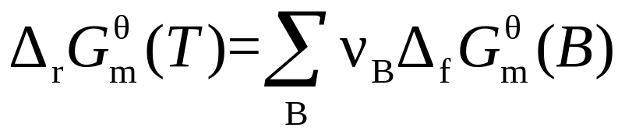
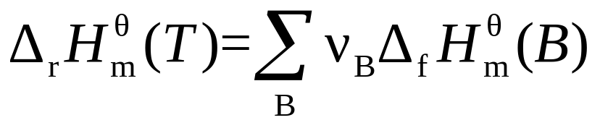
任一给定反应
aA + bB = gG + dD
Δ_{r}G_{m}^{θ} 可由下式计算：
Δ_{r}G_{m}^{θ} (T ) = ΣΔ_{f}G_{m}^{θ} (产物) – ΣΔ_{f}G_{m}^{θ} (反应物)
= d Δ_{f}G_{m}^{θ} (D) + g Δ_{f}G_{m}^{θ}(G) -a Δ_{f}G_{m}^{θ} (A) -b Δ_{f}G_{m}^{θ} (B)
或
(4-20)
与
类似。

Slide 85
②根据吉布斯─赫姆霍兹公式计算
Δ_{r}G_{m}^{θ} (T) = Δ_{r}H_{m}^{θ} (T) – T Δ_{r}S_{m}^{θ} (T)
对在标准状态下，T 时的化学反应，近似处理可将Δ_{r}H_{m}^{θ}(T)和Δ_{r}S_{m}^{θ}(T) 视为不随温度变化。有
Δ_{r}G_{m}^{θ} (T) = Δ_{r}H_{m}^{θ} (298.15K) – T Δ_{r}S_{m}^{θ}(298.15K)
Δ_{r}G_{m}^{θ} (T) 是温度的一次函数，
对于不同的化学反应，由于Δ_{r}H_{m}^{θ} (298.15K)和Δ_{r}S_{m}^{θ} (298.15K) 的符号不同，使Δ_{r}G_{m}^{θ} (T)随温度的变化存在如下表所示的四种情况：

Slide 86
表4-1 化学反应的热力学类型 Δ_{r}G_{m}^{θ} = Δ_{r}H_{m}^{θ} – T Δ_{r}S_{m}^{θ}
类 型 Δ_{r}H_{m}^{θ} Δ_{r}S_{m}^{θ} Δ_{r}G_{m}^{θ} 方 向
负 正 － + ＜ 0 正向进行
正 负 + － ＞ 0 逆向进行
正 正 + +
负 负 － －
低温为正
高温为负
低温逆向，高温正向
升温有利于正向进行
低温为负
高温为正
低温正向，高温逆向
降温有利于正向进行
对于后面两种情况，只需改变温度，化学反应即可
朝向需要的方向进行。
方向转变点的温度 T = Δ_{r}H_{m}^{θ} / Δ_{r}S_{m}^{θ}

Slide 87
[例]： 某吸热反应在恒温、恒压下可自发进行，
则Δ_{r}S——0。
用吉布斯判据：
可自发进行Δ_{r}G ＜ 0， Δ_{r}G = Δ_{r}H − TΔ_{r}S
在恒温，恒压下吸热反应 Q_{r}= Q_{p} = Δ_{r}H ＞0，
则Δ_{r}S = (Δ_{r}H − Δ_{r}G )/ T ＞0

Slide 88
[例]：反应CaO(s)+H₂O(l) = Ca(OH)₂(s)
在298.15K的标准状态下是自发的，其逆反应在高温下为自发进行的反应。那么可以判定在298.15K的标准状态时正反应是：（ ）
Δ_{r}H_{m}^{θ} > 0, Δ_{r}S_{m}^{θ} > 0 b. Δ_{r}H_{m}^{θ} < 0, Δ_{r}S_{m}^{θ} < 0
c. Δ_{r}H_{m}^{θ} > 0, Δ_{r}S_{m}^{θ} < 0 d. Δ_{r}H_{m}^{θ} < 0, Δ_{r}S_{m}^{θ} > 0

Slide 89
[例]已知反应CaCO₃(s) =CaO(s)+CO₂(g)的，Δ_{r}H_{m}^{θ} (298.15K)
= 178.2kJ . mol⁻¹， Δ_{r}S_{m}^{θ} (298.15K) = 160.8J.K ⁻¹.mol⁻¹
求：(1) 反应在500K时的Δ_{r}G_{m}^{θ} 。
(2) 判断在标准状态下，500K时，该反应能否自发进行？
(3) 估算CaCO₃在标准状态下开始分解的最低温度。
解：(1) Δ_{r}G_{m}^{θ} (500K) = Δ_{r}H_{m}^{θ} (298.15K) - TΔ_{r}S_{m}^{θ} (298.15K)
= 178.2kJ . mol⁻¹ – 500K×160.8×10⁻³J.K⁻¹.mol⁻¹
= 97.8kJ . mol⁻¹
(2) Δ_{r}G_{m}^{θ} ＞ 0，所以该反应在此条件下不能自发进行。
(3)设CaCO₃ 在标准状态下开始分解的最低温度为T_{转}，则
Δ_{r}G_{m}^{θ} = Δ_{r}H_{m}^{θ} (298.15K) - TΔ_{r}S_{m}^{θ} (298.15K) ≤0
T ≥ Δ_{r}H_{m}^{θ} (298.15K) /Δ_{r}S_{m}^{θ} (298.15K)
= 178.2kJ . mol⁻¹ / 160.8J.K ⁻¹.mol⁻¹ = 1180K

Slide 90
4.3.4 化学反应的等温方程
许多化学反应常常不是在标准状态下进行。
所以，不能用Δ_{r}G_{m}^{θ}(T)值的正负来判断化学反应的方向，而应当用任意指定态时的摩尔吉布斯函变Δ_{r}G_{m}(T) 来作判据。
化学反应的等温方程即：Δ_{r}G_{m}^{θ} (T) →Δ_{r}G_{m} (T)
这时需知道体系处于给定态时，各物质的分压力或浓度与Δ_{r}G_{m} (T) 之间的定量关系。

Slide 91
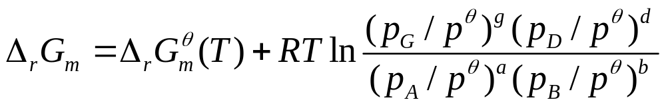
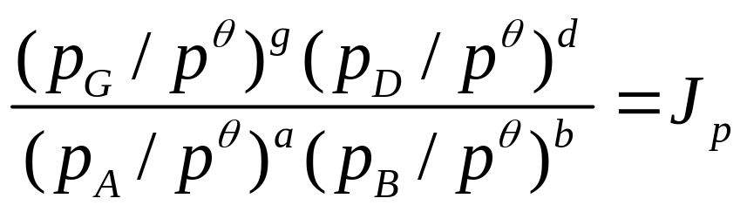
对于气相反应：
aA(g) + bB (g) = gG (g) + dD (g)
令：
则有： Δ_{r}G_{m}(T ) = Δ_{r}G_{m}^{θ}(T ) + RT ln J_{p} (4－21)
式中：p_{A} 、 p_{B} 、 p_{G} 、 p_{D} 分别表示气态物质A、B、
G、D在给定态时的分压力， J_{p} 为压力商， p^{θ} 为标准
压力100kPa。

Slide 92
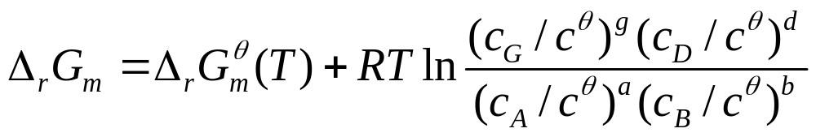
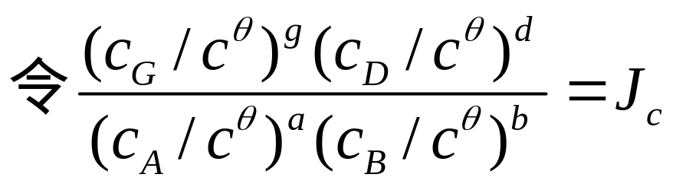
对于理想溶液的反应 aA + bB = gG + dD
(4－22)
Δ_{r}G_{m}(T ) = Δ_{r}G_{m}^{θ}(T ) + RT ln J_{c} (4－23)
式中：c_{A} 、 c_{B} 、c_{G} 、c_{D} 分别表示A、B、G、D在给定
态时的浓度；J_{c} 为浓度商，c^{θ}为标准浓度1mol.L⁻¹ 。

Slide 93
Δ_{r}G_{m}(T ) = Δ_{r}G_{m}^{θ}(T ) + RT ln J_{P} (或J_{c})
称为化学反应的等温方程式。
是判断化学反应方向和限度的重要公式。
若已知J_{p}或J_{c}，用热力学数据算出Δ_{r}G_{m}^{θ} ，然后利用化学反应的等温方程式求得Δ_{r}G_{m}，从而判断反应进行的方向。
对于常见的化学反应，只要Δ_{r}G_{m}^{θ}的绝对值足够大，也可粗略地用Δ_{r}G_{m}^{θ} 作为化学反应方向的判据。

Slide 94
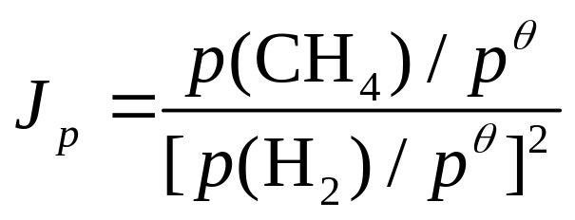
[例] 1000 K时，反应 C(石墨) + 2H₂(g) = CH₄(g)的
Δ_{r}S_{m}^{θ} = −93.85 J·K⁻¹·mol⁻¹, Δ_{f}H_{m}^{θ} (CH₄) = −74.848 kJ·mol ⁻¹
现有与石墨反应的气体中：
CH₄体积分数为0.10 , H₂为0.80 ，N₂为 0.10。试问
①在1000 K及100kPa压力下有无甲烷生成？
解题思路：有无甲烷生成即判断反应的方向
Δ_{r}G_{m} = Δ_{r}G_{m} ^{θ} + RT ln J_{p}
Δ_{r}G_{m} ^{θ} = Δ_{r}H_{m}^{θ} − T Δ_{r}S_{m}^{θ}
根据Δ_{r}G_{m} 的符号来判断反应的方向。

Slide 95
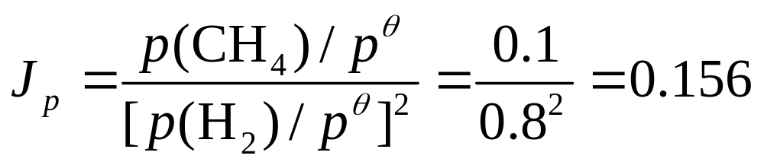
解：Δ_{r}G_{m} ^{θ} = Δ_{r}H_{m}^{θ} − T Δ_{r}S_{m}^{θ}
=19.00kJ.mol ⁻¹
题给条件下 p(CH₄) = 0.1×p^{θ}，p(H₂) = 0.8×p^{θ}
Δ_{r}G_{m} = Δ_{r}G_{m} ^{θ} + RT ln J_{p}
= (19000 + 8.314×1000 ×ln0.156)
= 3553 J.mol ⁻¹ > 0
Δ_{r}G_{m} > 0，反应逆向进行,无甲烷生成。

Slide 96
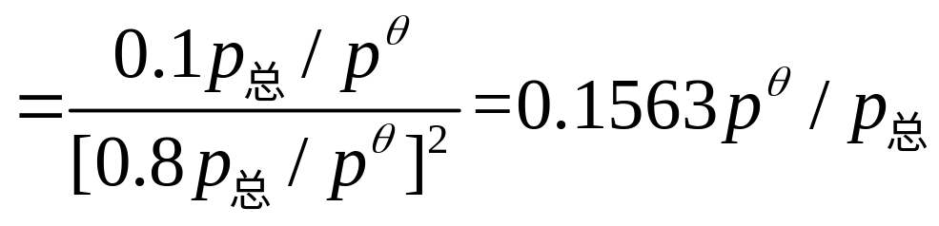
②为使反应向生成甲烷的方向进行，需要多大的压力？
解：设需要的压力为p_{总}，
p(CH₄)= 0.1p_{总} p(H₂) = 0.8 p_{总}
Δ_{r}G_{m}= Δ_{r}G_{m}^{θ} + RT lnJ_{p}
要使反应向右进行，需 Δ_{r}G_{m} < 0，
即 Δ_{r}G_{m}^{θ} < － RT ln [0.1563 p^{θ} / p_{总}]
得 p_{总}> 161 kPa，

Slide 97
③在1000K及100kPa 下，不改变H₂(g)与CH₄(g)的比例，若将最初所采用混合物中N₂的含量增加至y_{N2}= 0.55，试问此反应的方向是否改变?
解：N₂增加使CH₄和H₂ ↓，
但H₂:CH₄ = 8:1不变,
即余下45 %的气体中H₂占40 %，而CH₄只占5 %。
J_{p} = [0.05 p_{总}/p^{θ}] / [0.4p_{总}/ p^{θ}] ²
据 Δ_{r}G_{m}= Δ_{r}G_{m}^{θ} + RT lnJ _{p}得
Δ_{r}G_{m}= 9329J·mol⁻¹ ，
说明增加N₂(g)对CH₄的生成是不利的。

Slide 98
4.4 化学反应的限度──化学平衡
4.4.1 化学平衡
可逆反应：既能按化学方程式从左向右进行，
又能从右向左进行的反应。
正反应：从左向右进行的反应，
逆反应：从右向左进行的反应。
在可逆反应中，当正、逆反应速率相等时，反应物和产物的浓度或分压不再随时间而改变。这种状态就称为平衡态。
平衡态是给定条件下化学反应所能达到的最大限度。

Slide 99
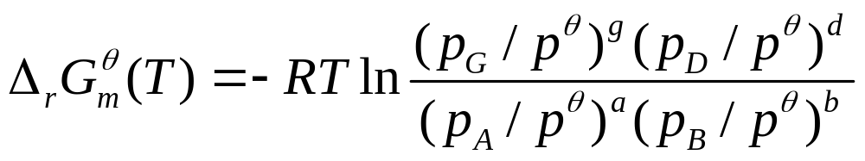
4.4.2 平衡常数
1. 气相反应的平衡常数
对于任一指定的理想气体的可逆反应
aA(g) + bB (g) = gG (g) + dD (g)
当该反应在一定温度下达平衡时，有 Δ_{r}G_{m}(T ) = 0，

Slide 100
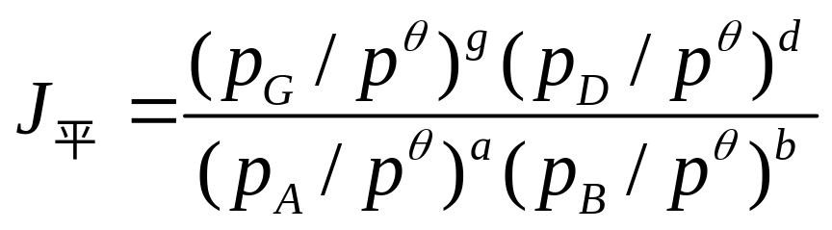
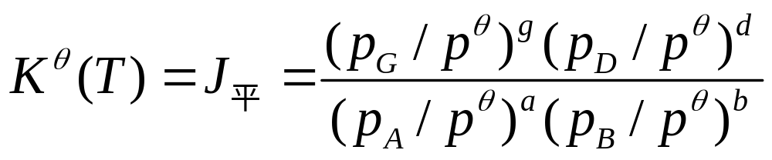
式中p为各物质平衡时的分压力，不随时间而变，有
平衡常数表达式
由
得
Δ_{r}G_{m}^{θ}(T) = -RT lnK^{θ} (4－24)
平衡常数定义式

Slide 101
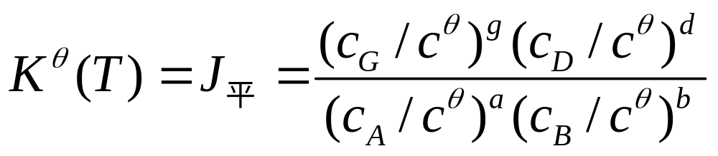
2. 溶液反应的平衡常数
对于理想溶液中的反应
aA + bB = gG + dD
在一定温度下达平衡时同理有
Δ_{r}G_{m}^{θ}(T ) = -RT ln K^{θ} (T )
(4－25)
式(4－25) 中 c_{B} /c^{θ} 称为相对平衡浓度，
K^{θ} (T ) 为溶液反应的标准平衡常数。

Slide 102
根据 Δ_{r}G_{m}^{θ}(T ) = -RT ln K^{θ} (T ) ，对于K^{θ} (T ) ：
由于Δ_{r}G_{m}^{θ}(T )与化学反应方程式的书写方法有关，所以K^{θ}也与化学反应方程式的书写方法有关。因此在进行有关计算时一定要注意 。如
H₂(g) + ½ O₂(g) = H₂O(l ) Δ_{r}G_{m}^{θ}(1) =-237.1kJ. mol⁻¹
2H₂(g) + O₂(g) = 2H₂O(l ) Δ_{r}G_{m}^{θ}(2) =-474.2kJ. mol⁻¹
因Δ_{r}G_{m}^{θ}(2) = 2Δ_{r}G_{m}^{θ}(1) 则 K₂= K₁²

Slide 103
对有纯固体或纯液体物质参加的气相可逆反应：
对于纯固体和纯液体，压力对吉布斯函数的影响较小，可忽略。在书写其平衡常数表达式时，只写出参与反应的气态物质平衡时的分压力。
例如： CaCO₃(s) = CaO(s) + CO₂(g)
K^{θ} (T ) = p_{CO2} / p^{θ}
N₂H₄(l) = N₂ (g) + 2H₂(g)
K^{θ} (T ) = (p_{N2} / p^{θ}) (p_{H2} / p^{θ})²
即在多相反应平衡常数表达式中，只出现气相物质的分压。

Slide 104
根据 Δ_{r}G_{m}^{θ}(T ) = -RT ln K^{θ} (T ) ，
即Δ_{r}H_{m}^{θ}(T ) - T Δ_{r}S_{m}^{θ}(T ) = - RT ln K^{θ} (T )
对于确定的化学反应，平衡常数只是温度的函数。

Slide 105
3. 平衡常数的意义
根据平衡常数表达式：
平衡常数的大小，表明了反应进行的限度。
由平衡常数定义式Δ_{r}G_{m}^{θ}(T ) = -RT ln K^{θ} (T )也可看出：
K^{θ} (T )越大，Δ_{r}G_{m}^{θ}(T )负值越大，正反应进行程度越大，
达平衡时系统将主要由产物组成。

Slide 106
4. 标准平衡常数的实验测定
利用平衡常数表达式，测定平衡时各物质的浓度或分压进行计算。常用的方法有：
物理方法：测定反应系统的某些物理量，如压力、体积、电导率，光吸收率等，来确定平衡时系统中各物质的浓度或分压。简便易行，不破坏平衡。
化学方法：分析平衡时各物质的浓度。

Slide 107
无论采用什么方法测定平衡组成，都必需达到平衡态。其测定结果具有以下特点：
①平衡组成不随时间而改变；
② 在一定的温度下，正、逆方向测定的结果相同；
③ 改变原料配比对K^{θ}无影响。

Slide 108
5. 平衡常数的计算
(1) 由相关反应的标准平衡常数计算
[例] 已知25℃时下列气相反应的平衡常数
① CO₂＋4H₂＝CH₄+ 2H₂O K₁^{θ} ＝5.34×10¹⁹
② O₂＋2H₂＝ 2H₂O K₂^{θ} ＝8.17×10⁷⁹
求反应 ③ CH₄+ O₂ ＝ CO₂＋2H₂在25℃时的K₃^{θ} 。
解：反应③ = ② － ① 由状态函数的性质有
Δ_{r}G_{m}^{θ}（3）＝ Δ_{r}G_{m}^{θ}（2） － Δ_{r}G_{m}^{θ}（1）
－RTlnK₃^{θ} ＝ －RTlnK₂^{θ} －( －RTlnK₁^{θ} )
K₃^{θ} ＝K₂^{θ} /K₁^{θ} = 8.17 × 10⁷⁹ / 5.34 × 10¹⁹ = 1.53 × 10⁶⁰

Slide 109
若某反应是两个反应之差，则该反应的平衡常数为两个反应的平衡常数之商。
若总反应是分反应的代数和，则总反应的标准平衡常数等于各分反应的标准平衡常数之积。
若总反应是某分反应的倍数，则平衡常数为分反应的倍数方次幂；这一规则称为多重平衡规则。
应用多重平衡规则时，总反应与各分步反应必须是在相同温度下进行。

Slide 110
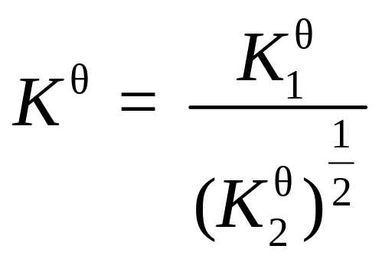
【例】： ① C(石墨) + O₂ (g) = CO₂ (g)
② 2CO (g) + O₂ (g) = 2CO₂ (g)
① - ½ ② 得：C(石墨) + 1/2 O₂ (g) = CO(g) 则：

Slide 111
由平衡常数定义式来计算Δ_{r}G_{m}^{θ}(T ) = -RT ln K^{θ} (T )
① 由Δ_{f}H_{m}^{θ}和S_{m}^{θ} 计算
在恒温及反应物和产物均处于标准状态下的反应，有
Δ_{r}G_{m}^{θ} (T）＝Δ_{r}H_{m}^{θ} (T）－TΔ_{r}S_{m}^{θ} （T）
Δ_{r}H_{m}^{θ} (T）可以由Δ_{f}H_{m}^{θ}计算，
Δ_{r}S_{m}^{θ}（T）可以由S_{m}^{θ}计算。
再由Δ_{r}G_{m}^{θ} (T）计算K^{θ} (T)。

Slide 112
[例] 已知SO₂(g)和O₂(g)的标准热力学函数数据如下：
物质 SO₂(g) SO₃(g) O₂(g)
Δ_{f}H_{m}^{θ}(298.15K) / kJ·mol⁻¹ −296.9 −359.2 0
S_{m}^{θ}(298.15K) / J· mol⁻¹·K⁻¹ 248.1 256.23 205.03
利用上述数据，求反应： SO₂(g) + (1/2)O₂  SO₃(g )在
25℃时的Δ_{r}G_{m}^{θ}及 K^{θ} 。
解：Δ_{r} H_{m}^{θ}(298.15K) =∑_{B}ν _{B}Δ _{f}H_{m}^{θ}(B, 298.15K) = − 62.3kJ·mol⁻¹
Δ_{r}S_{m}^{θ}(298.15K) =∑_{B}ν _{B}S_{m}^{θ}(B, 298.15K) = −94.38 J·K⁻¹·mol⁻¹
Δ_{r} G_{m}^{θ}(298.15K) =Δ _{r}H_{m}^{θ}(298.15K) − 298.15K×Δ _{r}S_{m}^{θ}(298.15K)
= −34.16 kJ·mol⁻¹
Δ_{r} G_{m}^{θ}(298.15K) = − RTlnK^{θ}(298.15K)
K^{θ}(298.15K)=7.2×10⁷

Slide 113
[例]已知25℃时，Ag₂O(s)的Δ_{f}H_{m}^{θ}(298.15K)=-30.59 kJ.mol⁻¹，
Ag₂O(s)，Ag(s)，O₂(g)在25℃时S_{m}^{θ}分别为121.71，42.69和
205.14 J.K⁻¹.mol⁻¹。
1．求25℃时Ag₂O（s）的分解压力；
2．纯Ag (s)在25℃，101325Pa的空气中能否被氧化？已知空
气中氧气的含量为0.21（摩尔分数）。
解： 1. Ag₂O(s) = 2Ag(s) + 1/2O₂ (g)
Δ _{r}G_{m}^{θ} =Δ _{r}H_{m}^{θ} – TΔ_{r}S_{m}^{θ}
Δ_{r}G_{m}^{θ}(T ) = -RT ln K^{θ} (T ) ，
K^{θ} = [p(O₂) / p^{θ}] ^{1/2}
p(O₂) = (K^{θ})² p^{θ} = 15.9Pa
2. 空气中氧气的分压为p(O₂) = 0.21×101.325kPa
纯Ag (s)在25℃，101325Pa的空气中能被氧化。

Slide 114
②由标准摩尔生成吉布斯函数Δ_{f}G_{m}^{θ}(T )计算
[例] 计算下列反应在25℃时的K^{θ} 。
C₂H₆ (g) +2Cl₂ (g) =CHCl₂CH₃ (g) +2HCl(g)
解：由附录查得25℃时各物质的Δ_{f}G_{m}^{θ}如下：
C₂H₆ (g) CHCl₂CH₃ (g) HCl(g)
Δ_{f}G_{m}^{θ} / kJ·mol⁻¹ −32.8 −72.52 −95.299
Δ_{r}G_{m}^{θ} =∑ν_{B} Δ_{f}G_{m}^{θ}(B)
= {2×(−95.299 )+(−72.52 ) − (−32.8 )} kJ·mol⁻¹
= −230.318 kJ·mol⁻¹
K^{θ} =exp(− Δ_{r}G_{m}^{θ} /RT) = 2.25×10⁴⁰

Slide 115
4.4.3 化学平衡的移动(化学反应的吉布斯判据)
1. 浓度对化学平衡的影响
对于任一确定的化学反应，在一定温度条件下，平衡时 J_{c}= K^{θ}。当改变反应物或产物的浓度时， K^{θ} 不变，而 J_{c} 改变，从而使J_{c} ≠ K^{θ} ，于是 Δ_{r}G_{m} ≠ 0，故平衡移动。
平衡移动的方向可用吉布斯判据来判断。

Slide 116
把 Δ_{r}G_{m}^{θ} = -RT ln K^{θ} 代入等温方程式，得
Δ_{r}G_{m} = Δ_{r}G_{m}^{θ}(T ) + RT ln J_{c}
= RT ln ( J_{c} / K^{θ} ) (4-26)
若 J_{c}＜ K^{θ} ， Δ_{r}G_{m} ＜ 0， 则反应正向自发进行
J_{c} = K^{θ} ， Δ_{r}G_{m} = 0， 则反应达到平衡状态
J_{c} ＞K^{θ} ， Δ_{r}G_{m} ＞ 0，则反应逆向自发进行

Slide 117
 增加反应物浓度或减少生成物的浓度，
则J_{c} ＜ K^{θ} ， Δ_{r}G_{m} ＜0，平衡右移。
 减少反应物的浓度或增加生成物的浓度，
则J_{c}＞K^{θ} ， Δ_{r}G_{m} ＞0，平衡左移。
在其他条件不变时，增加反应物浓度或减少生成
物的浓度，化学平衡向着正反应方向移动；增加生成
物浓度或减少反应物的浓度，化学平衡向着逆反应方
向移动。

Slide 118
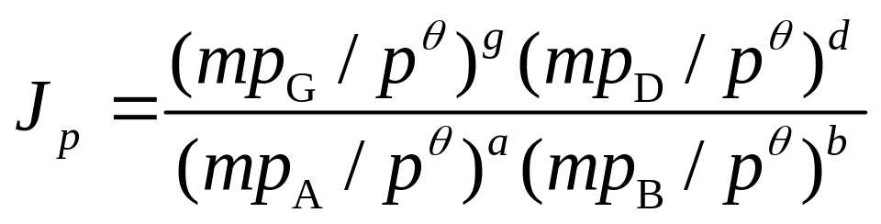
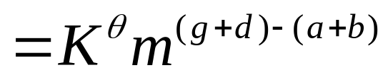
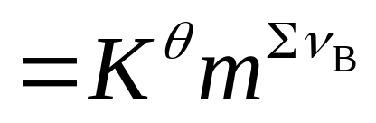
2. 压力对化学平衡的影响
通常说压力对平衡的影响是指体系总压力的改变。
例如，已达平衡的化学反应
aA(g) + bB (g) = gG (g) + dD (g)
若总压力增大m倍，则各物质的分压也增大m倍，有

Slide 119
Σν_{B} ＞ 0 ， J_{p} ＞ K^{θ}， Δ_{r}G_{m} ＞0 平衡向左移动
Σ ν_{B} = 0 ， J_{p} = K^{θ}， Δ_{r}G_{m} = 0 平衡不移动
Σν_{B} ＜ 0 ， J_{p} ＜ K^{θ}， Δ_{r}G_{m} ＜0 平衡向右移动
当Σν_{B} ≠0时，若反应体系的总压力增大，则平衡向气体分子数减少的方向移动；若反应体系的总压力 减小，则平衡向气体分子数增加的方向移动。
对不涉及气体或Σν_{B} =0 的化学平衡，压力改变对平衡无影响。
恒压下加入惰性成分，使参加反应的气体的分压降低，平衡向分子数增加的方向移动。

Slide 120
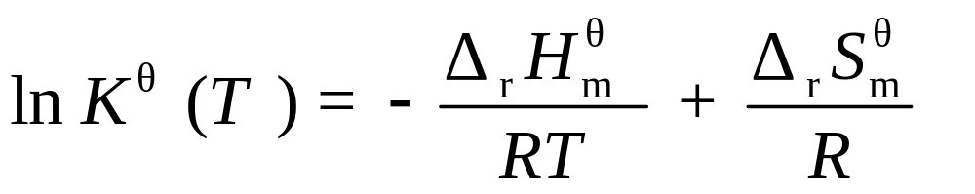
3. 温度对化学平衡的影响
因 Δ_{r}G_{m}^{θ}(T ) = -RT ln K^{θ} (T )
而 Δ_{r}G_{m}^{θ} = Δ_{r}H_{m}^{θ} – T Δ_{r}S_{m}^{θ}
-RT ln K^{θ} (T ) = Δ_{r}H_{m}^{θ} – T Δ_{r}S_{m}^{θ}
所以
(4－28)
若温度变化幅度不大， Δ_{r}H_{m}^{θ} 和 Δ_{r}S_{m}^{θ}可视为常数。
式(4-28)给出了在标准态下， K^{θ} (T )与温度T 的关系。

Slide 121
根据
❖ 对于吸热反应，Δ_{r}H_{m}^{θ} ＞0
◆ 升高温度，则K^{θ} 值变大，平衡正向（吸热反应方向）移动；
◆ 降低温度，则K^{θ} 值变小，平衡逆向（放热反应方向）移动。
❖ 对于放热反应， Δ_{r}H_{m}^{θ} ＜0
◆ 升高温度，则K^{θ} 值变小，平衡逆向（吸热反应方向）移动；
◆ 降低温度，则K^{θ} 值变大，平衡正向（放热反应方向）移动。

Slide 122
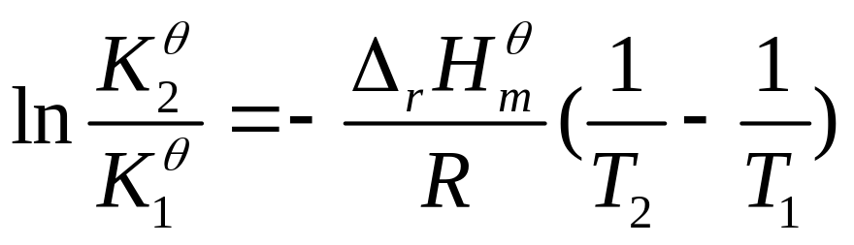
利用
可计算任意温度T时的平衡常数K^{θ}。
另外，根据
ln K₁^{θ} = - Δ_{r}H_{m}^{θ} /RT₁ + Δ_{r}S_{m}^{θ} /R
ln K₂^{θ} = - Δ_{r}H_{m}^{θ} /RT₂ + Δ_{r}S_{m}^{θ} /R
将上述两式相减，得
(4－29)
可进行两个方面的计算：
① 已知T₁时的K₁和Δ_{r}H_{m}^{θ} ，求T₂时的K₂。
② 已知T₁时的K₁和T₂时的K₂ ，求Δ_{r}H_{m}^{θ} 。

Slide 123
[例] 已知反应 NO (g) + ½ O₂(g) = NO₂ (g) 的
Δ_{f}H_{m}^{θ} (298.15K)/kJ . mol⁻¹：90.25 0 33.2
S_{m}^{θ} (298.15K)/J .K⁻¹ mol⁻¹：210.76 205.14 240.1
近似计算598K时该反应的K^{θ} 。
解： Δ_{r}H_{m}^{θ} (298.15K) = 33.2-90.25 = -57.05 kJ . mol⁻¹
Δ_{r}S_{m}^{θ} (298.15K) = 240.1 – (0.5×205.14 + 210.76)
=-73.23J .K ⁻¹ mol⁻¹
根据
得 K ^{θ} = 14.4

Slide 124
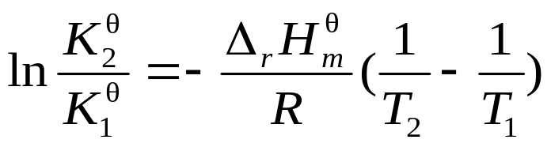
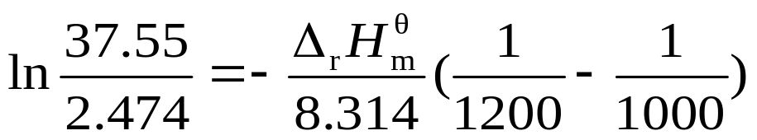
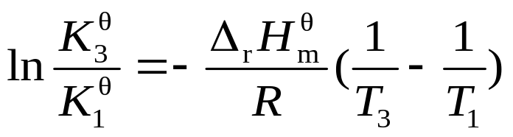
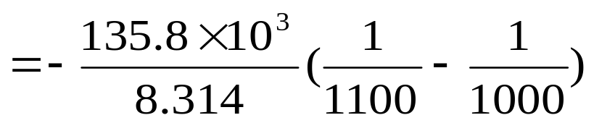
[例] 反应C(石墨) + H₂O(g) = H₂(g) +CO(g) 在1000 K及1200 K时的K^{θ}分别为2.472和37.55 ， 试计算在此温度范围内反应的平均标准摩尔焓变Δ_{r}H_{m}^{θ}及1100 K时的K^{θ} 。
解：
得 Δ_{r}H_{m}^{θ} = 135.8 kJ·mol⁻¹
得 K^{θ} (T₃ ) = 10.91

Slide 125
吕·查德理(Le Chatelier)原理：
当体系达到平衡后，如果改变体系平衡的条件之一 ( 如浓度、压力或温度 )，平衡就向减弱这个改变的方向移动。

Slide 126


4.4.4 平衡组成和平衡转化率的计算
平衡转化率:在给定条件下反应达到平衡时，反应物
有多少转化为产物(包括主产物及副产物)。
平衡转化率用α表示。
(4-30)

Slide 127
[例] 下列反应在1000K时，K^{θ}=1.39
CO(g)+H₂O(g)=CO₂(g)+H₂ (g)
①若反应开始时CO(g)与H₂O(g)的物质的量比为1:1；
② CO(g)与H₂O(g)的物质的量比为1:4，
求1000K反应达平衡时CO(g)的转化率和摩尔分数。
根据计算结果可得到什么结论？

Slide 128


解：设CO(g)的平衡转化率为α
① CO(g) + H₂O(g) = CO₂(g) + H₂ (g)
开始 1 1 0 0
平衡 1–α 1–α α α
∑n_{B}= 2
解得CO的平衡转化率α= 0.541，
CO的摩尔分数 y_{CO} = n_{CO} /∑n_{B} =（1–α）/2 = 0.23

Slide 129


② CO(g) + H₂O(g) = CO₂(g) + H₂ (g)
开始 1 4 0 0
平衡 1–α 4–α α α ∑n_{B}= 5
得：α= 0.840， y_{CO} = （1–α）/ 5 = 0.032
根据计算结果可以看出：
增加H₂O的量， CO的平衡转化率增加。即增加一种反应
物的量可提高另一种反应物的转化率。

Slide 130

[例] 在容积为5.00L的容器中装有等物质的量的 PCl₃(g) 和Cl₂(g)。在523K下反应：PCl₃(g) + Cl₂(g) = PCl₅ (g) 达平衡时，p(PCl₅) = p^{θ}, K ^{θ} = 0.767, 求：
（1）开始装入的PCl₃及Cl₂的物质的量；
（2）PCl₃ 的平衡转化率。
解：（1）设开始装入的PCl₃ 及Cl₂ 的物质的量为 χ mol
PCl₃(g) + Cl₂(g) = PCl₅ (g)
始态 χ χ 0
平衡 χ – χ α χ – χ α χ α
p_{总}V=(2 χ – χ α )RT
p^{θ} V=(χ α )RT

Slide 131

解：（1）设PCl₃ 及Cl₂ 的始态分压为 p
PCl₃(g) + Cl₂(g) = PCl₅ (g)
始态分压 p p 0
平衡分压 p – p ^{θ} p – p ^{θ} p ^{θ}
p = 214155Pa
n(PCl₃) = n (Cl₂) = pV/ RT
= 214155×5.00×10⁻³ / 8.314×523 = 0.246 mol
（2）α(PCl₃) = ( p^{θ} / p ) ×100%
=( 100000 / 214155 )× 100% = 47.0%

Slide 132
作业：P₁₁₂
12 13 14 17 18 21 22

Slide 133
第四章要求
了解物理量的表示方法，掌握理想气体状态方程及分压定律；
理解热力学的基本概念及术语，特别是状态函数的概念；
掌握热力学第一定律在封闭系统中的表达式ΔU = Q + W；
理解反应进度、盖斯定律、标准摩尔生成焓Δ_{f}H_{m}^{θ} ，会用Δ_{f}H_{m}^{θ}计算Δ_{r}H_{m}^{θ} ；
了解熵的概念，会用标准熵S_{m}^{θ}计算Δ_{r}S_{m}^{θ} ；

Slide 134
了解吉布斯函数的概念，掌握吉布斯判据（用Δ_{r}G_{m}而不是Δ_{r}G_{m}^{θ}判断反应的方向）
掌握Δ_{r}G_{m}^{θ} 的计算，两种方法： Δ_{f}G_{m}^{θ} 计算Δ_{r}G_{m}^{θ} ；
Δ_{r}G_{m}^{θ} = Δ_{r}H_{m}^{θ} - TΔ_{r}S_{m}^{θ}
掌握化学反应等温方程，会用Δ_{r}G_{m}^{θ} 计算Δ_{r}G_{m} ；
平衡常数：理解平衡常数的意义，会计算平衡常数（多重平衡规则、定义式），会判断平衡的移动（浓度、温度、压力）

Slide 135
1. 热力学第一定律以ΔU = Q+W的形式表示时，使用条件是 系统。
2. 当系统经历一个循环过程后，ΔH = ，ΔU= ， ΔT = ，Q = ？ 。
3. 在一定的温度压力下，对于一个化学反应，可以用
判断反应的方向。
4.气相反应2NO + O₂ = 2NO₂是一放热反应，达到平衡后要使平衡向右移动，应 。
升温还是降温，升压还是降压？
5.反应CO(g)+2H₂(g)=CH₃OH(g)在没有催化剂时，正反应的活化能为E₁，平衡常数为K₁。加入催化剂后，正反应的活化能为E₂，平衡常数为K₂。则：
K₁ K₂ ， E₁ E₂ （ > < = ）

Slide 136
6. 25℃，100kPa下，反应CaO(s)+ CO₂(g) = CaCO₃(s) ，其中∆_{f}H_{m}^{θ} (CaO) = -635.1 kJ·mol⁻¹； ∆_{f}H_{m}^{θ} (CO₂) = -393.5 kJ·mol⁻¹； ∆_{f}H_{m}^{θ} (CaCO₃) = -1206.8 kJ·mol ⁻¹；S_{m}^{θ}(CaO) = 40J·K⁻¹·mol ⁻¹；S_{m}^{θ}(CO₂) = 213.7J·K ⁻¹·mol ⁻¹ ；S_{m}^{θ}(CaCO₃) = 92.9 J·K ⁻¹·mol ⁻¹；
试通过计算回答：(15分)
① 反应放热还是吸热？
② 在上述条件下，反应方向如何？
③ 反应的标准平衡常数是多少？
④ 升高还是降低温度对该反应有利？
⑤ 若使该反应逆向进行，其转变温度应该是多少？

